Slide 1
Analyse factorielle et classification
Abdelghani Maddi
2022-2023

Slide 2
Tableau récapitulatif
Analyse | Variables | Fonction standard | Fonction « ade4 » | Fonction « FactoMineR »
ACP | Plusieurs variables quantitatives | princomp | dudi.pca | PCA
AFC | Deux variables qualitatives | corresp | dudi.coa | CA
ACM | Plusieurs variables qualitatives | mca | dudi.acm | MCA
Analyse mixte | Plusieurs variables qualitatives et/ou quantitatives | — | dudi.mix | FAMD

Slide 3
Analyse en Composantes Principales (ACP)

Slide 4
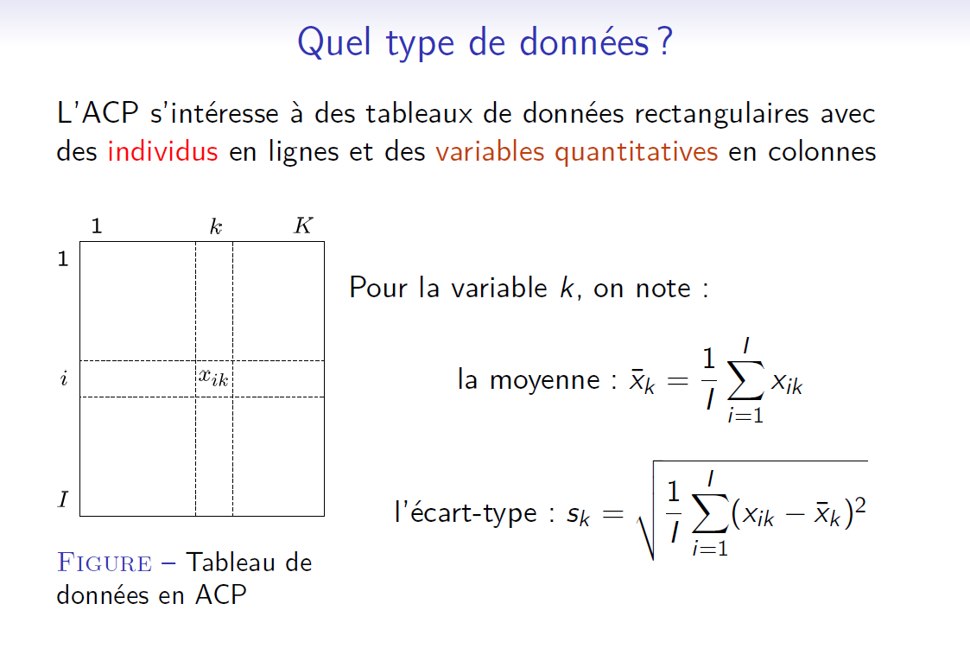

Slide 5
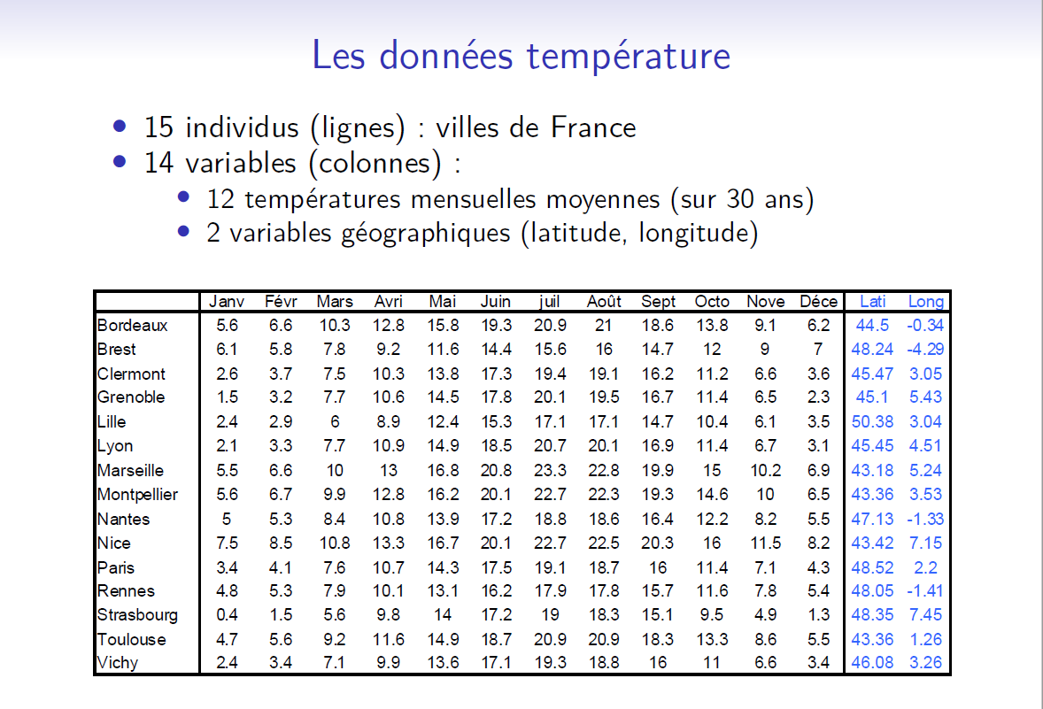

Slide 6
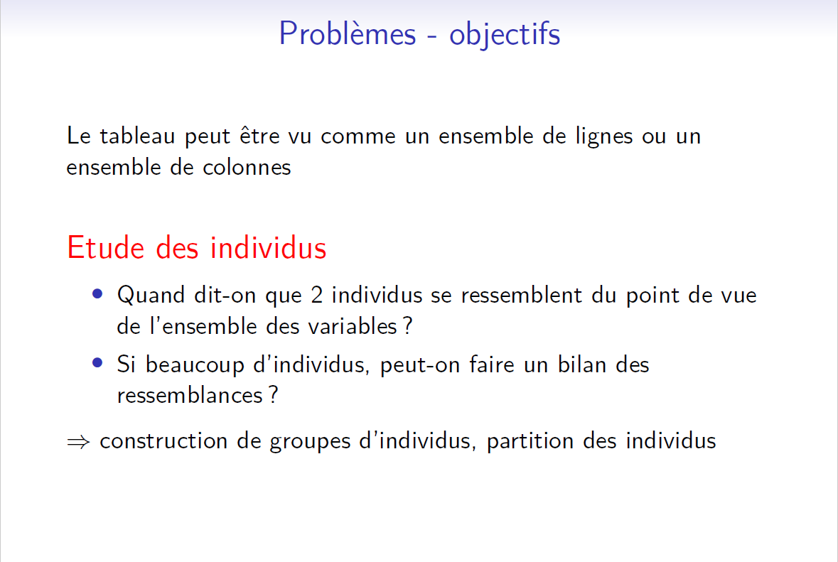

Slide 7
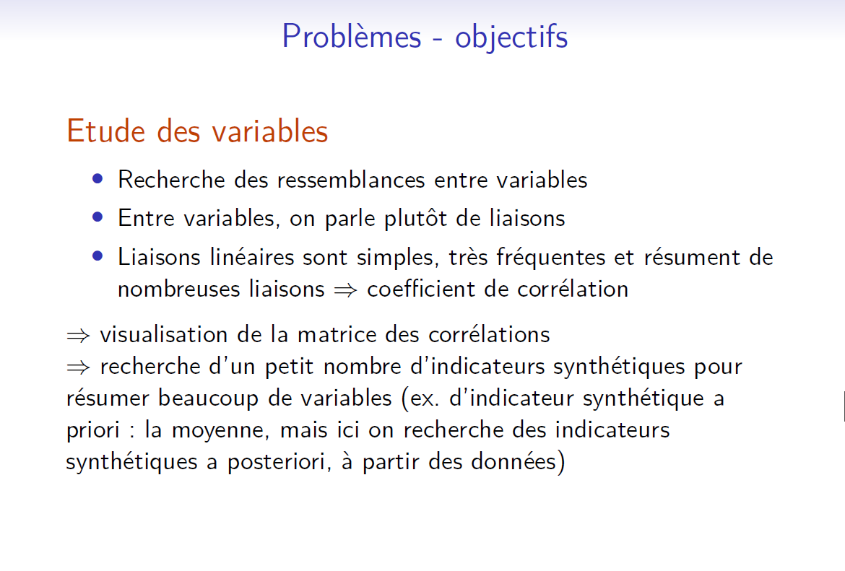

Slide 8
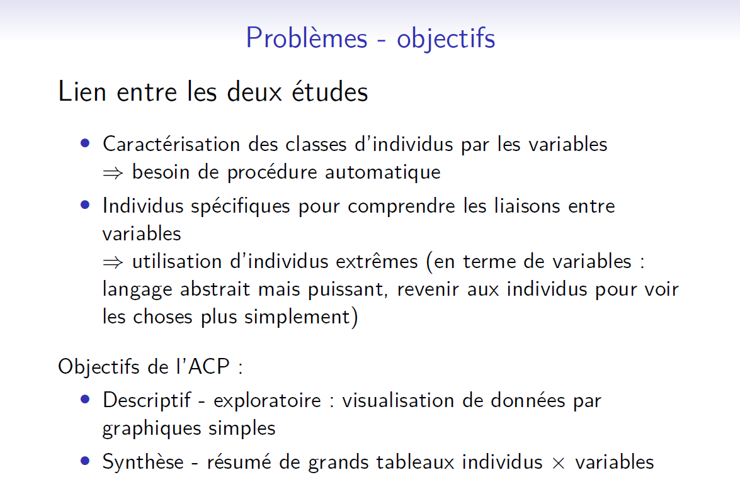

Slide 9
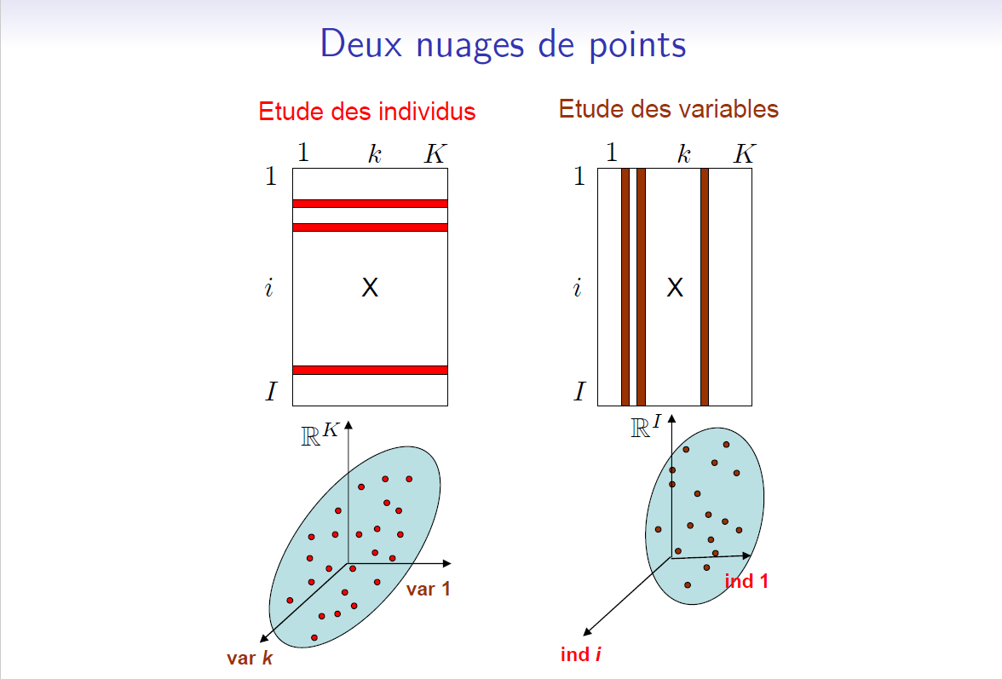

Slide 10


Décrire l’image !

Slide 11
Analyse des Correspondances Multiples (ACM)

Slide 12
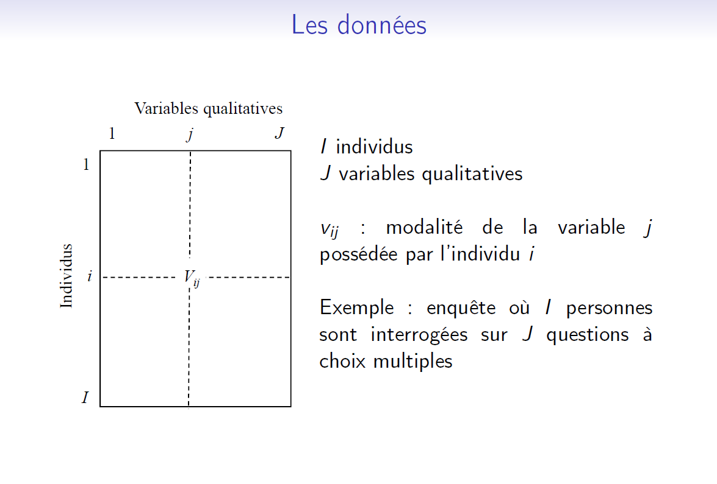

Slide 13
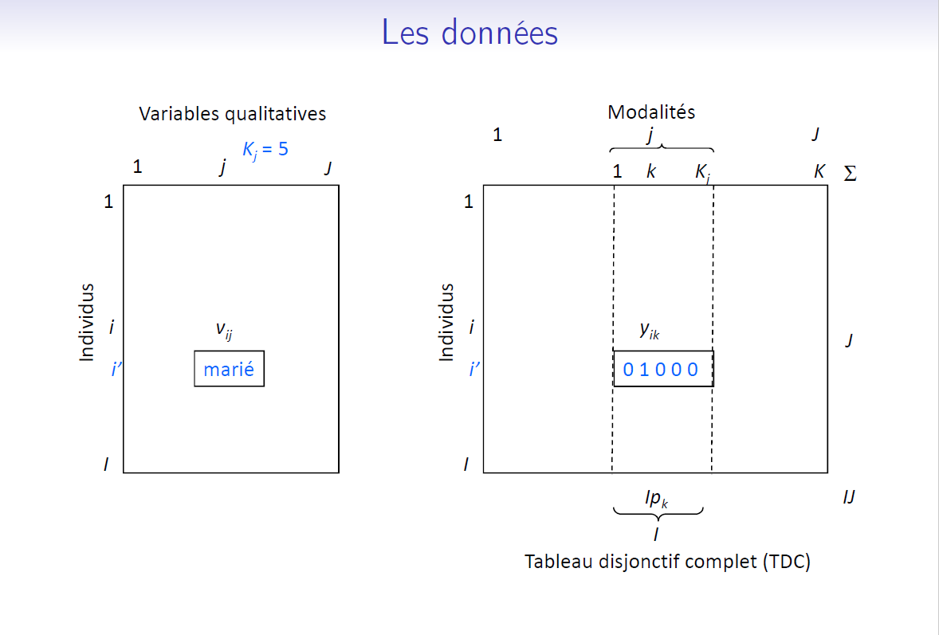

Slide 14
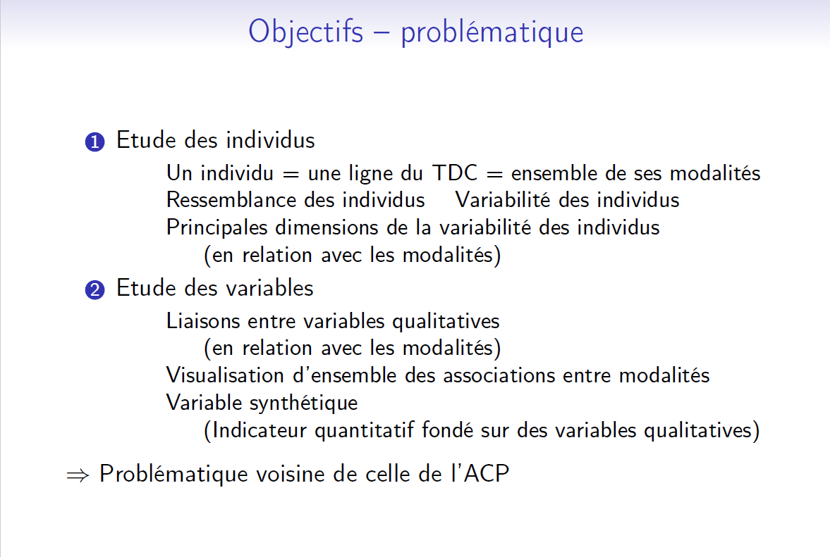

Slide 15
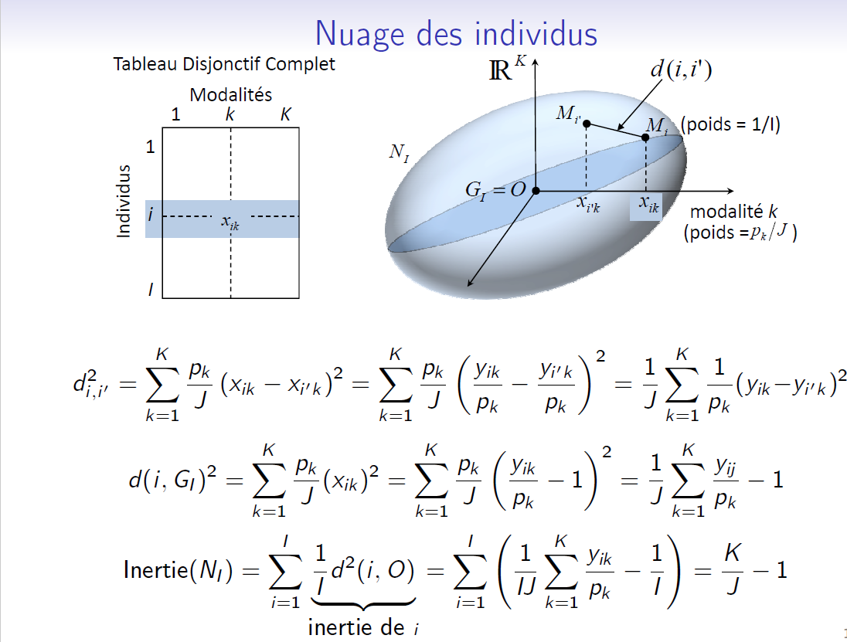

Slide 16
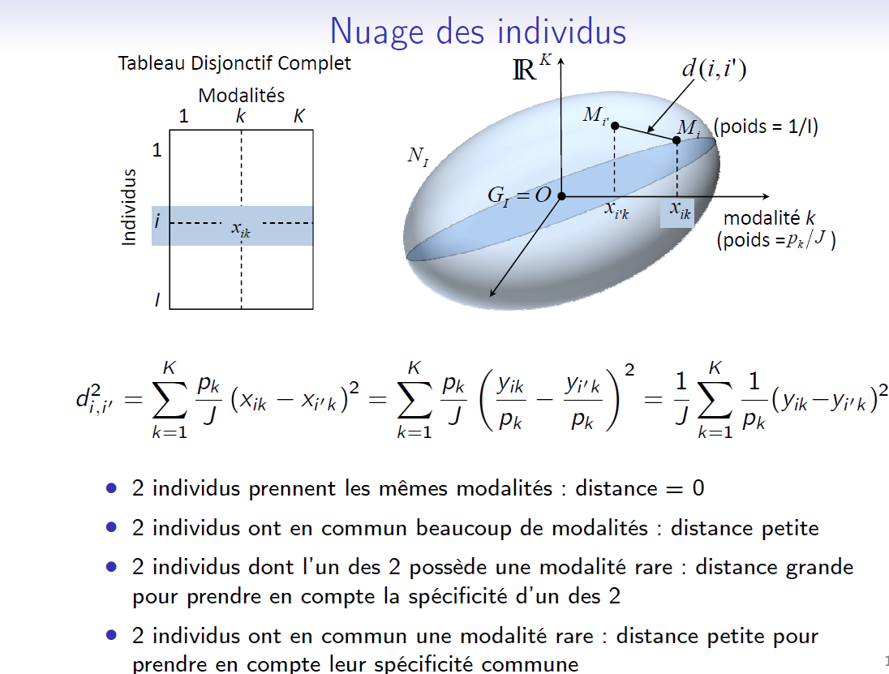

Slide 17
Classification ascendante hiérarchique (CAH)

Slide 18
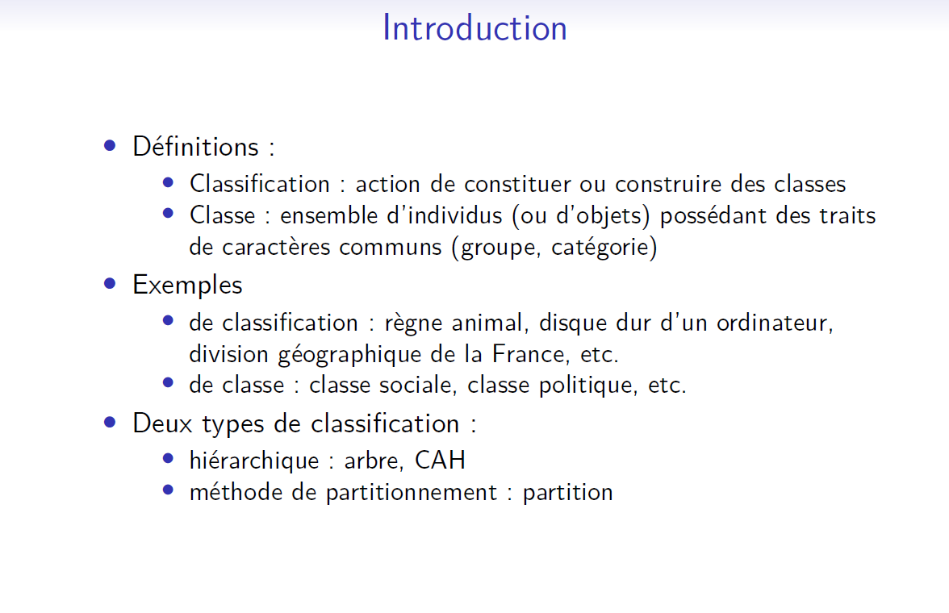

Slide 19
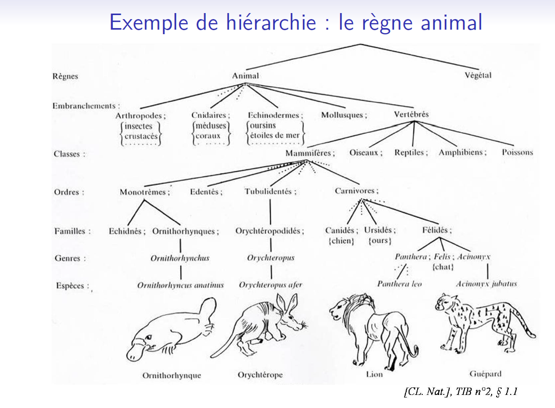

Slide 20
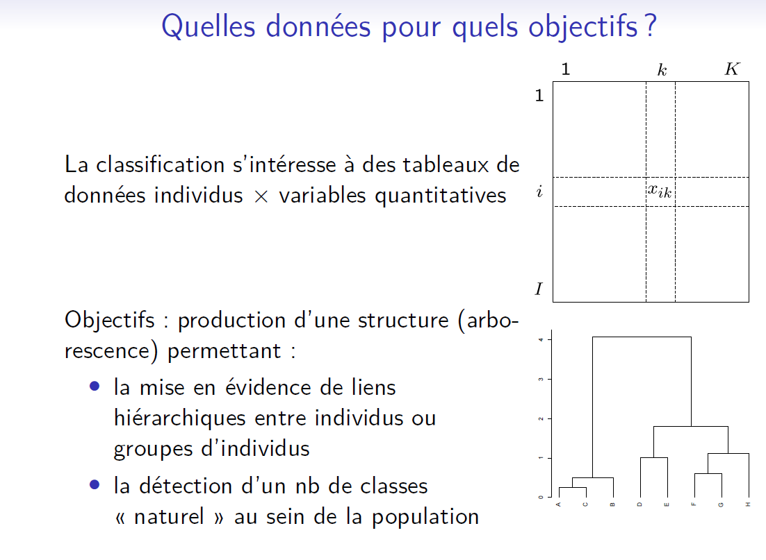

Slide 21
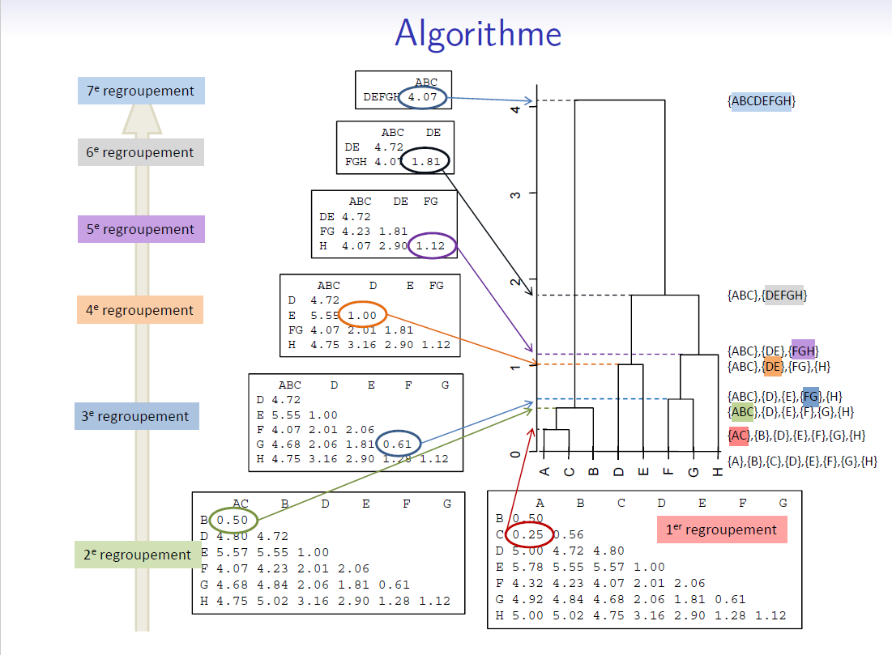

Slide 22
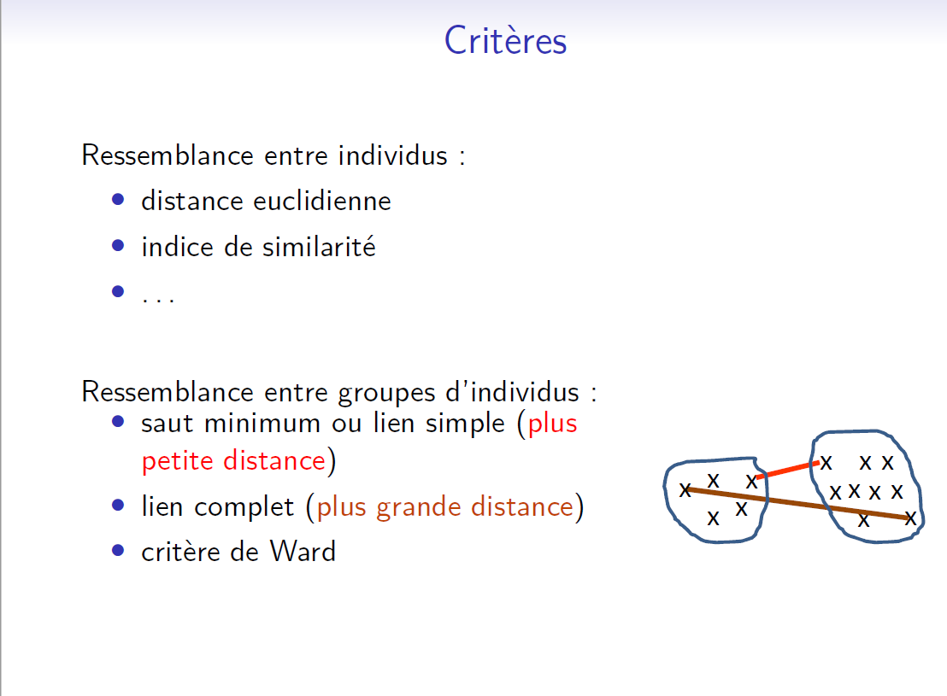

Slide 23
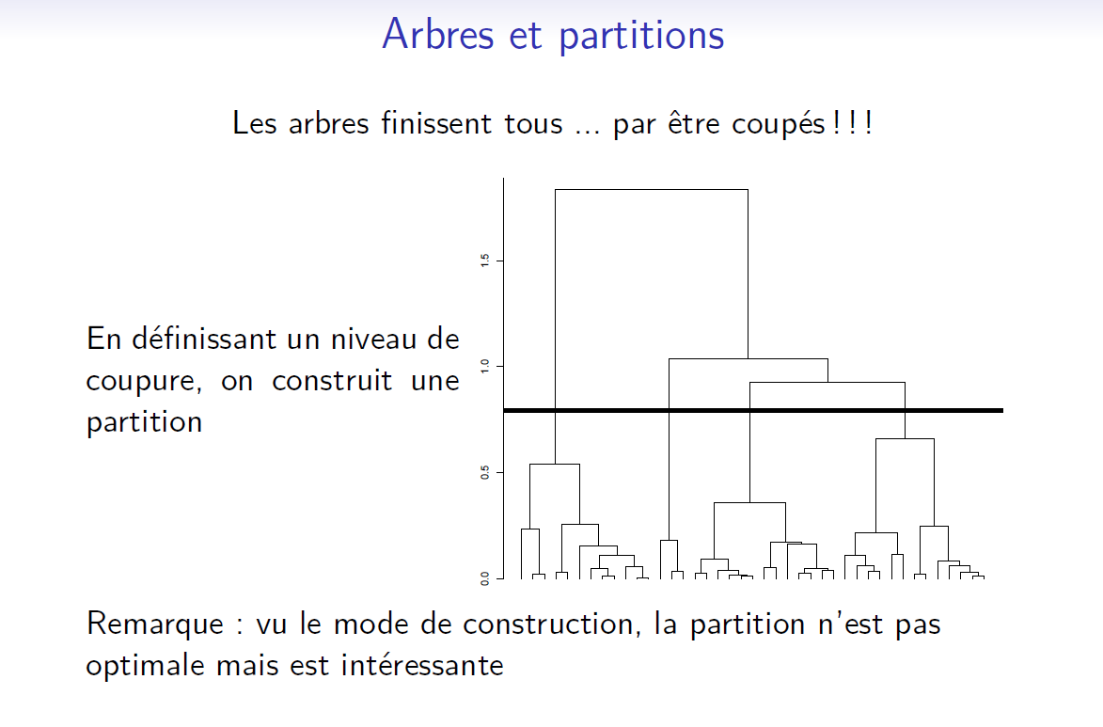

Slide 24
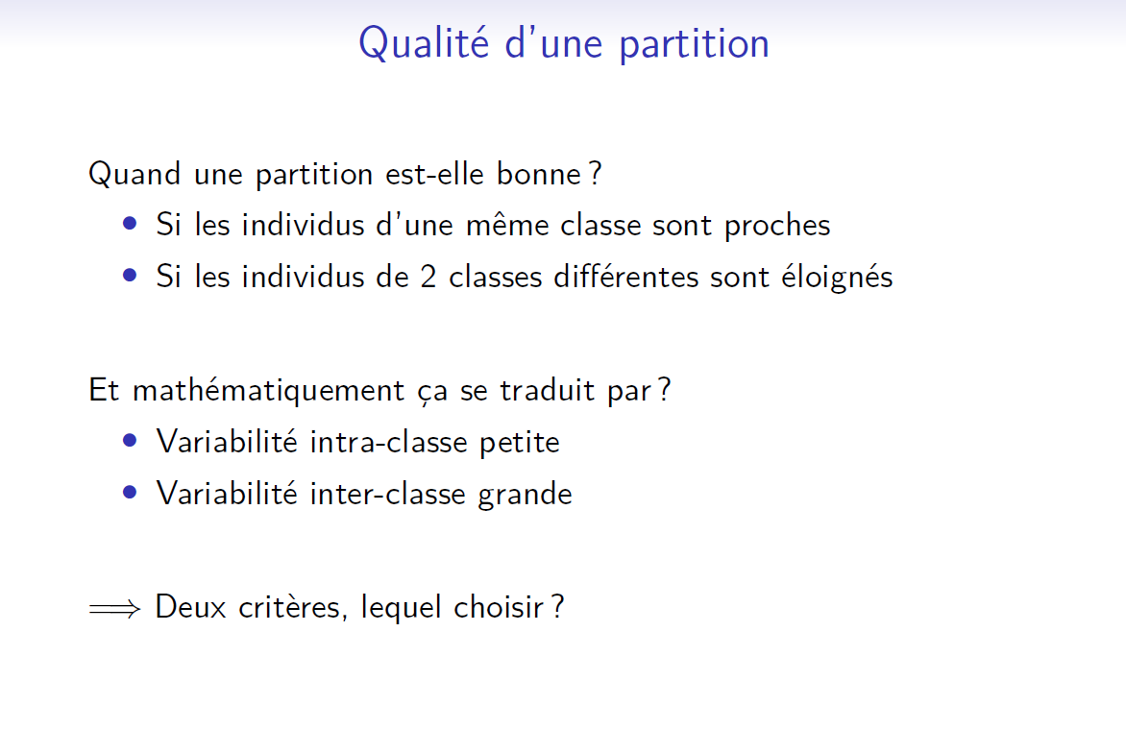

Slide 25
Distances

Slide 26
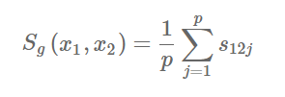
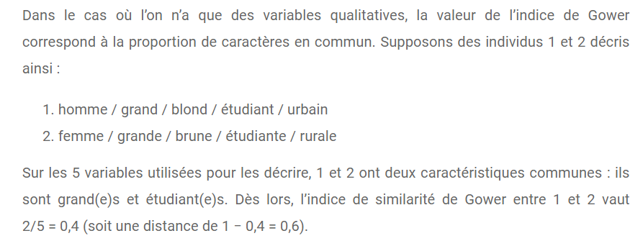
Distance de Gower (1971)
L’indice de Gower varie entre 0 et 1. Si l’indice vaut 1, les deux individus sont identiques. À l’opposé, s’il vaut 0, les deux individus considérés n’ont pas de point commun.

Slide 27
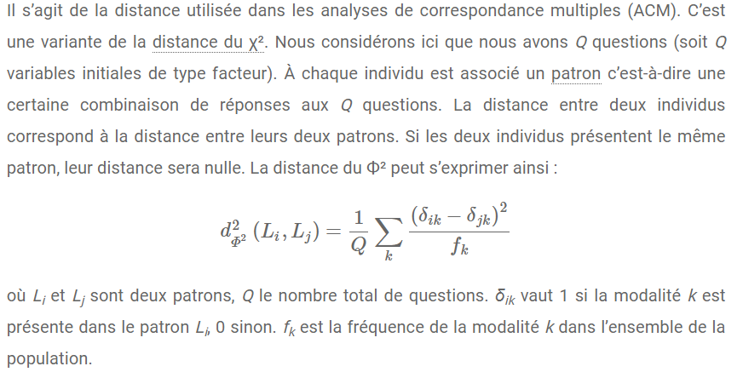
Distance du Φ²

Slide 28
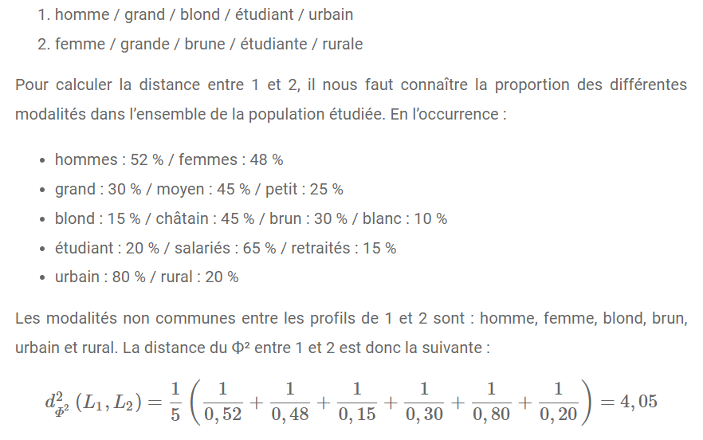
Distance du Φ²

